Slide 1
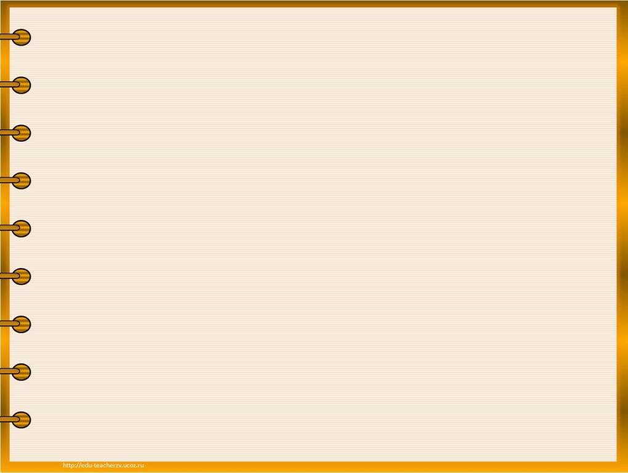
Задачи с практическим содержанием по теме:
«Объёмы многогранников».
Былинкина О.В.

Slide 2
1. Три латунных куба с ребрами 3см, 4см, 5см переплавили в один куб. Какую длину имеет ребро нового куба?
3см
4см
5см
?

Slide 3
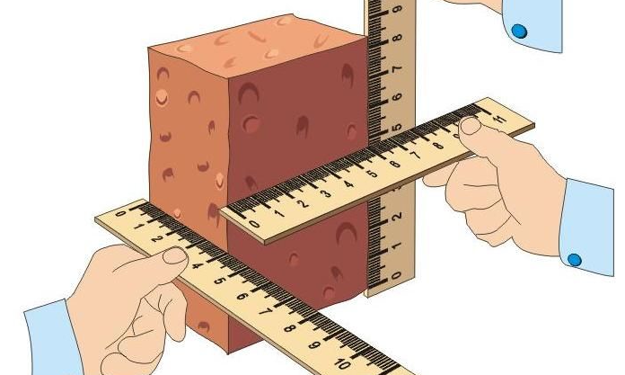
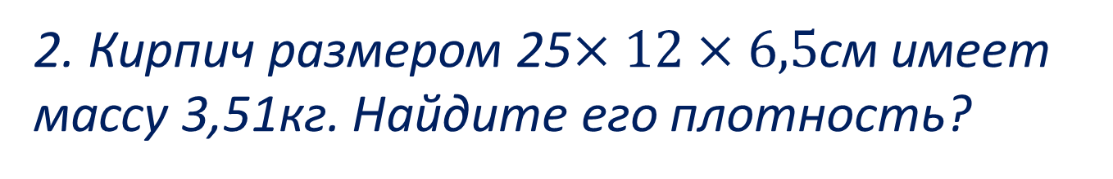
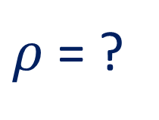
2. Кирпич размером 25$×12×6,5$см имеет массу 3,51кг. Найдите его плотность?
m = 3,51 кг
$ρ$ = ?

Slide 4
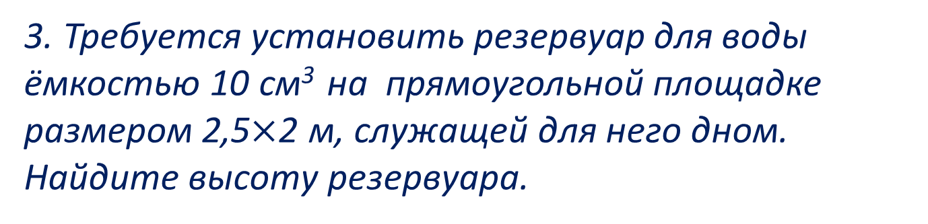
3. Требуется установить резервуар для воды ёмкостью 10 см³ на прямоугольной площадке размером 2,5$×$2 м, служащей для него дном. Найдите высоту резервуара.
?
V=10 см³
2 м
2,5 м

Slide 5
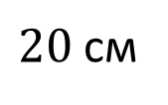

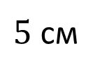
4. Брусок льда размером 5×20×30 см имеет
массу 2,7 кг. Найдите его плотность.
$5$ см
$20$ см
30 см
m = 2,7 кг
$ρ$ = ?

Slide 6
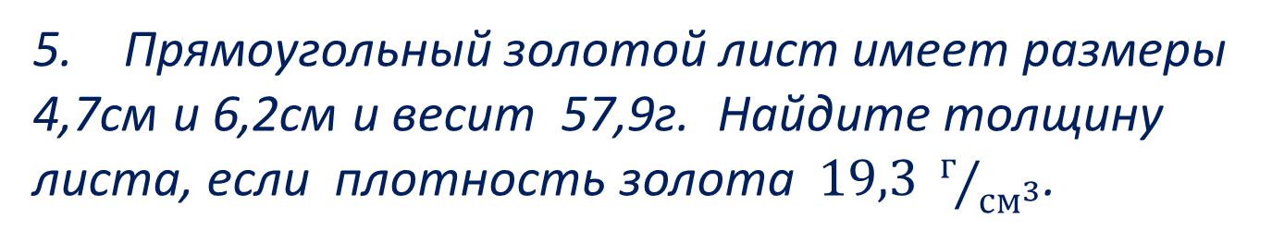
5. Прямоугольный золотой лист имеет размеры 4,7см и 6,2см и весит 57,9г. Найдите толщину листа, если плотность золота $19,3 г/{{см}^{3}}$.
длина
?
ширина
?
высота
?

Slide 7
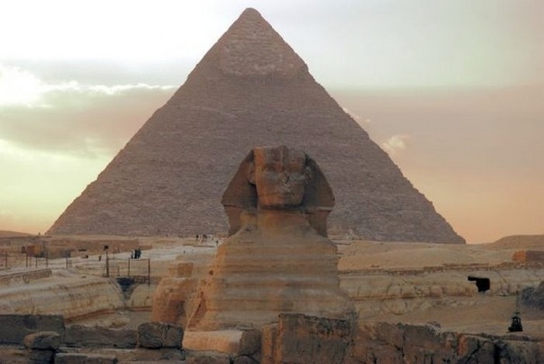
6. Одно из самых грандиозных сооружений древности, пирамида Хеопса, имеет форму правильной четырёхугольной пирамиды, высотой 138 м и боковым ребром 230 м. Найдите объём пирамиды.

Slide 8
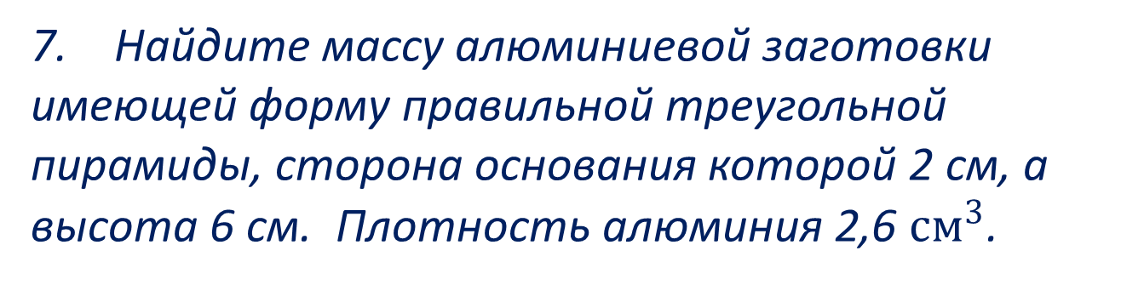
7. Найдите массу алюминиевой заготовки имеющей форму правильной треугольной пирамиды, сторона основания которой 2 см, а высота 6 см. Плотность алюминия 2,6 ${см}^{3}$.

Slide 9
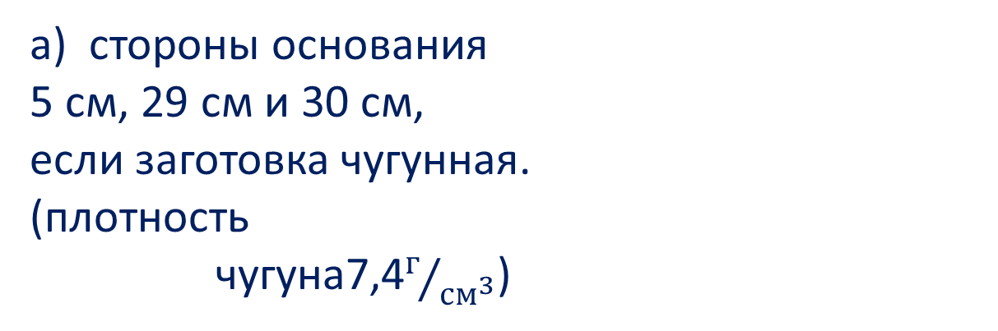
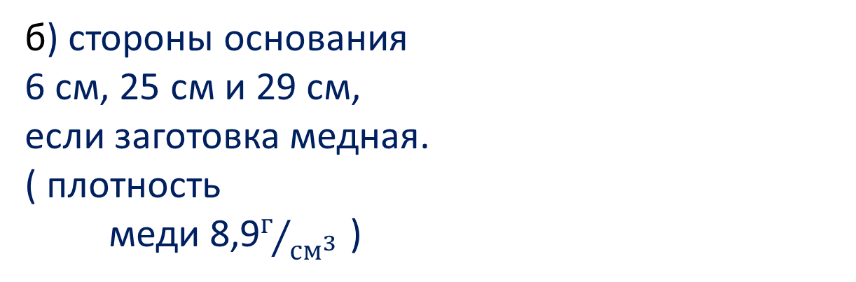
8. Вычислите массу заготовки имеющей форму прямой треугольно призмы, если её высота 10 см,
а) стороны основания 5 см, 29 см и 30 см, если заготовка чугунная. (плотность
чугуна7,4$г/{{см}^{3}}$)
б) стороны основания 6 см, 25 см и 29 см, если заготовка медная. ( плотность
меди 8,9$г/{{см}^{3}}$ )

Slide 10
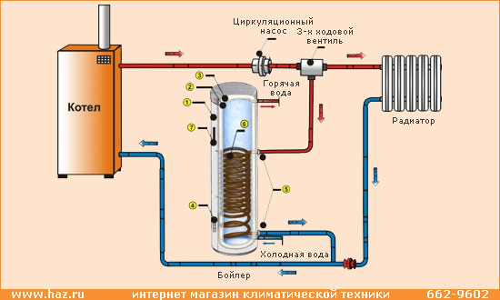
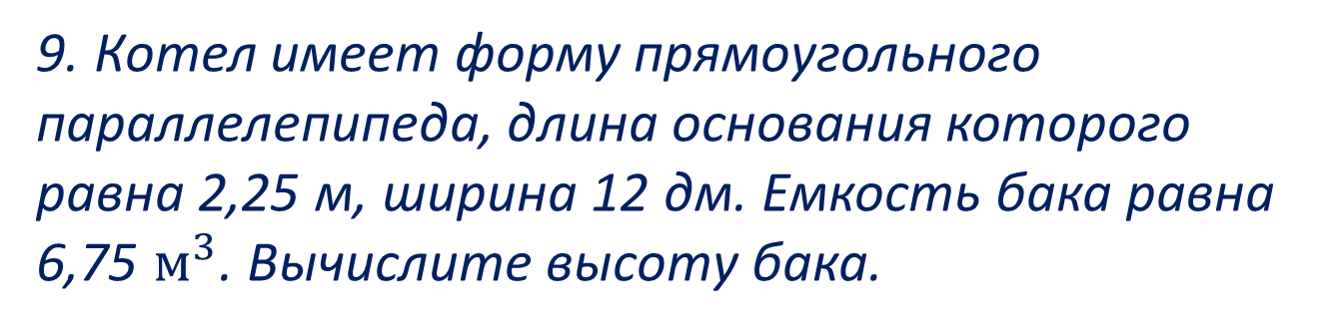
9. Котел имеет форму прямоугольного параллелепипеда, длина основания которого равна 2,25 м, ширина 12 дм. Емкость бака равна 6,75 $м^{3}$. Вычислите высоту бака.

Slide 11
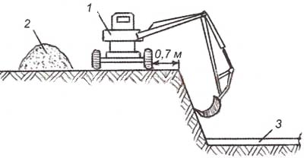
10. Для прокладывания водопроводных труб вырыли котлован длиной 257,5 м, шириной 1,2 м и глубиной 1,4 м. Сколько кубических метров земли было вынуто из котлована?

Slide 12
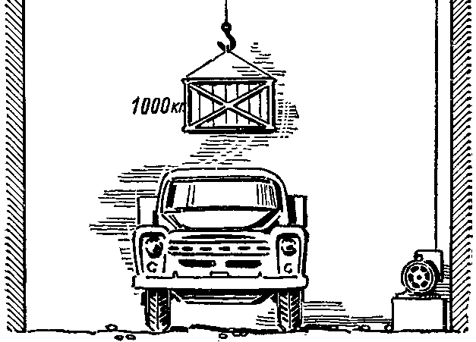
11. Сколько коробок в форме прямоугольного параллелепипеда размерами 30×40×50 (см) можно поместить в кузов машины с размерами 2×3×1,5(см) ?

Slide 13
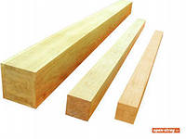
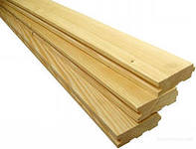
12.Сколько досок длиной 3,5 см, шириной 20 см и толщеной 20мм выйдет из четырёхугольной балки длиной 105 дм, имеющей в сечении прямоугольник
размером 30см×40 см ?

Slide 14
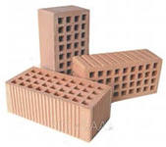
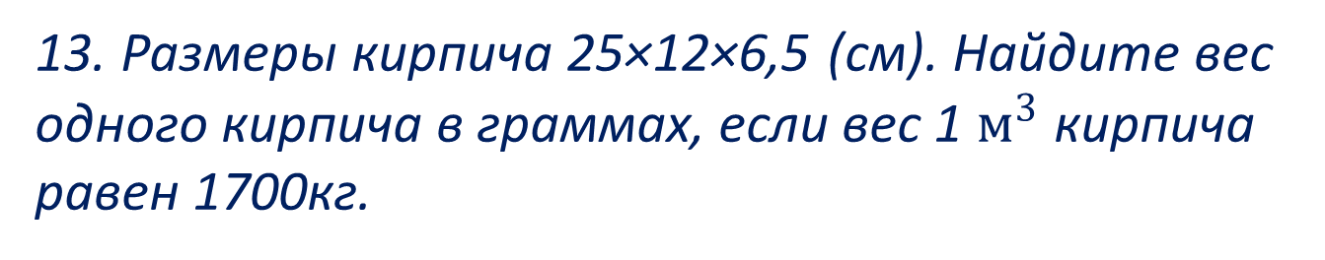
13. Размеры кирпича 25×12×6,5 (см). Найдите вес одного кирпича в граммах, если вес 1 $м^{3}$ кирпича равен 1700кг.

Slide 15
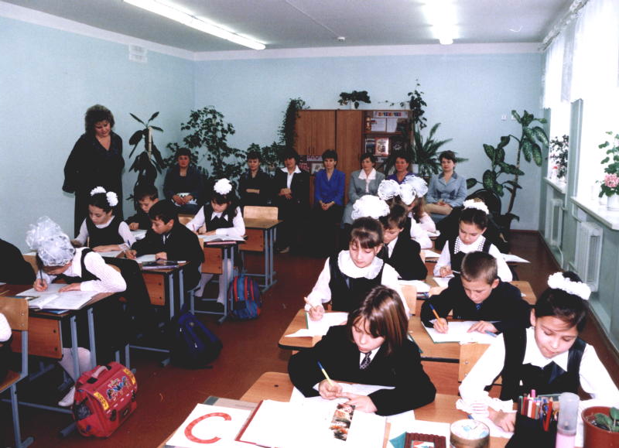
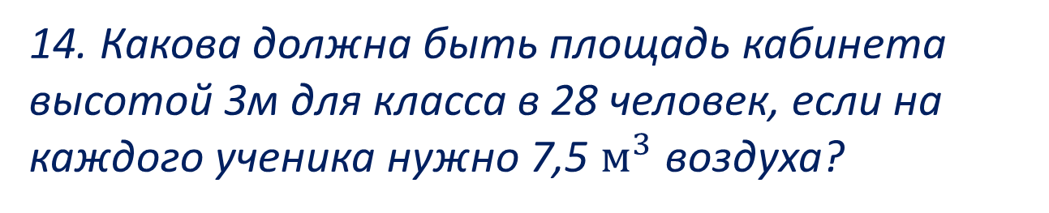
14. Какова должна быть площадь кабинета высотой 3м для класса в 28 человек, если на каждого ученика нужно 7,5 $м^{3}$ воздуха?

Slide 16
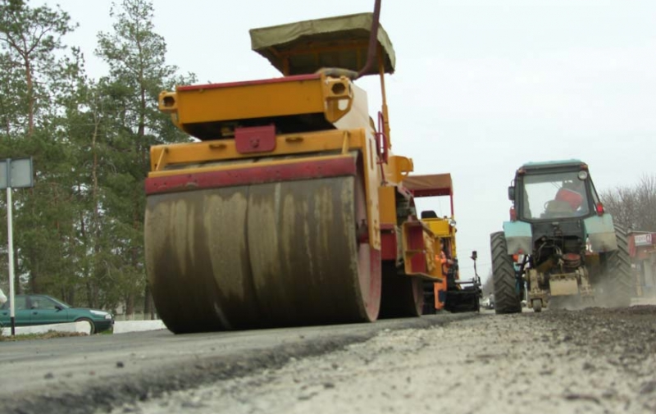
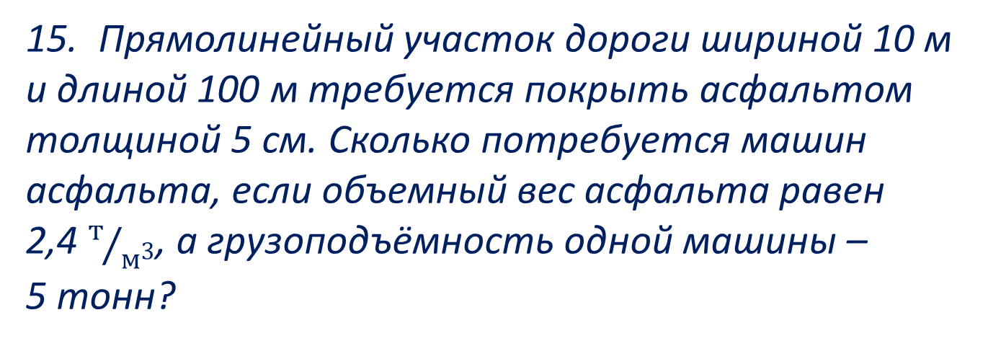
15. Прямолинейный участок дороги шириной 10 м и длиной 100 м требуется покрыть асфальтом толщиной 5 см. Сколько потребуется машин асфальта, если объемный вес асфальта равен 2,4 $т/{м^{3}}$, а грузоподъёмность одной машины – 5 тонн?

